Slide 1
/M/-PARKKIPAIKKA
Kerro mihin parkkipaikkaan auto ajaa ja harjoittele /m/-sanoja. Siirrä auto parkkipaikalle.
ÄLÄ TALENNA PELIN LOPUTTUA!
Johanna Naamanka
Kuvat: CC / papunet

Slide 2

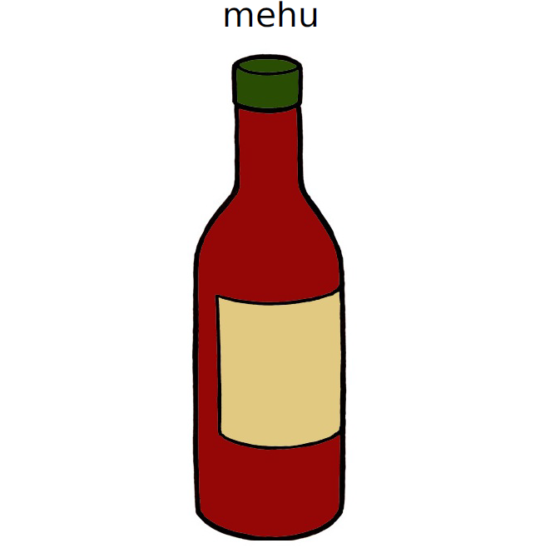
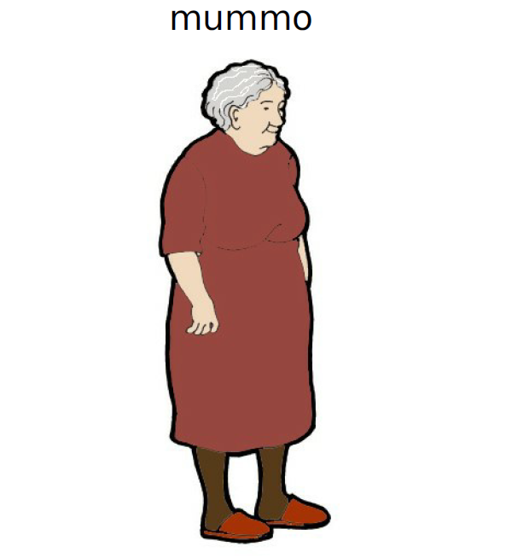
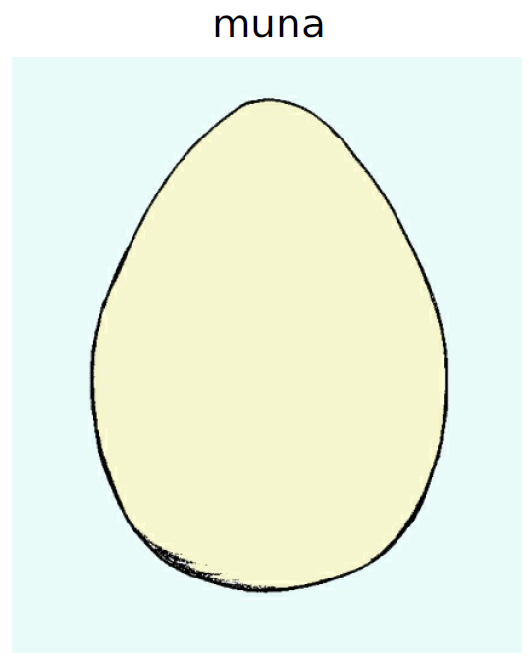

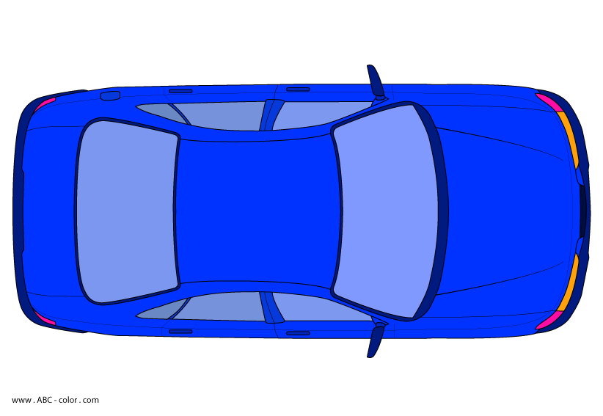
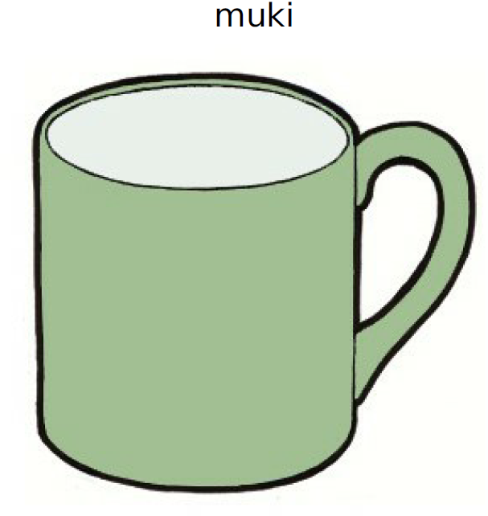
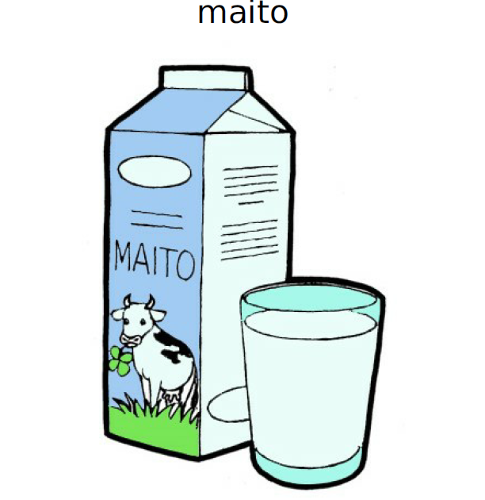
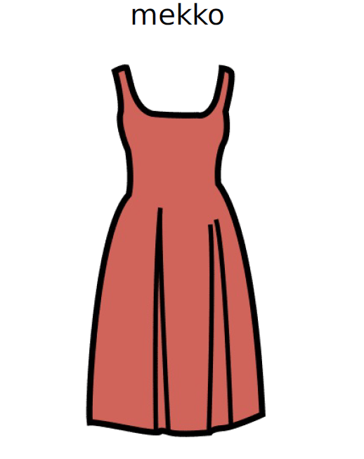
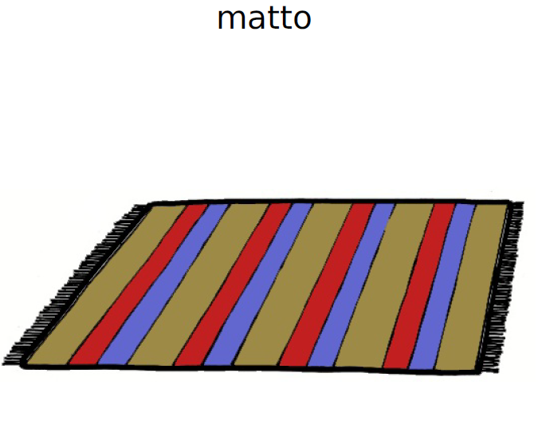
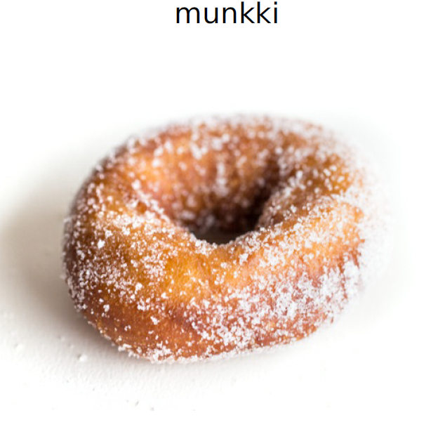
maa

